Slide 1
Object Oriented Programming
Interfaces in praktijk, deel 1

Slide 2
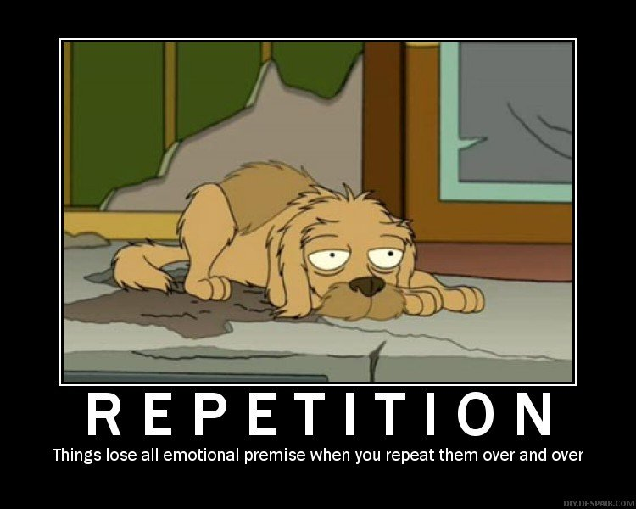

Slide 3
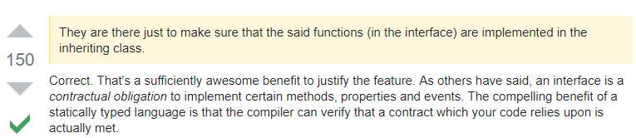

Slide 4
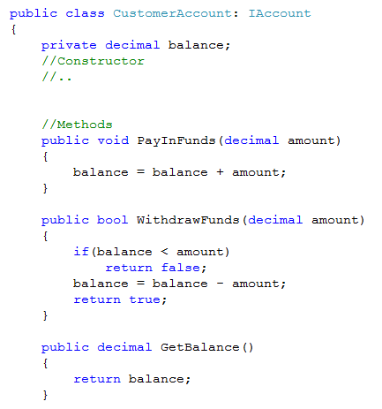
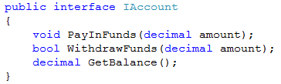
Interface voorbeeld
Interface declaratie

Slide 5
Interface of abstract class?
Interface: lijst van te implementeren methodes
Abstract: klasse met al dan niet geïmplementeerde methoden, etc
Abstract: voordeel dat je dus voor alle child-klassen niet alle methoden opnieuw moet schrijven (code copies!)
Interface: je kan maar van één klasse overerven, dankzij interfaces kan je dit omzeilen (=vorm van multiple inheritance)

Slide 6
4. Interfaces voorbeeld met president
H9. Interfaces

Slide 7
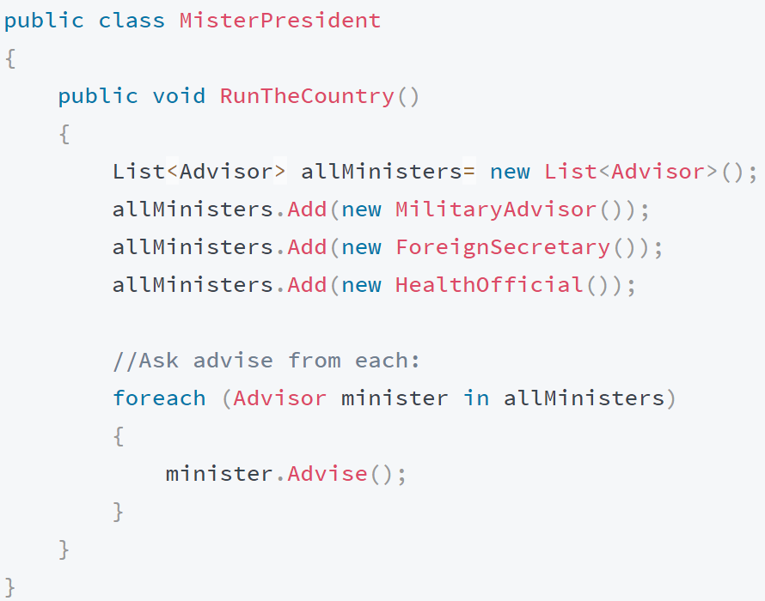
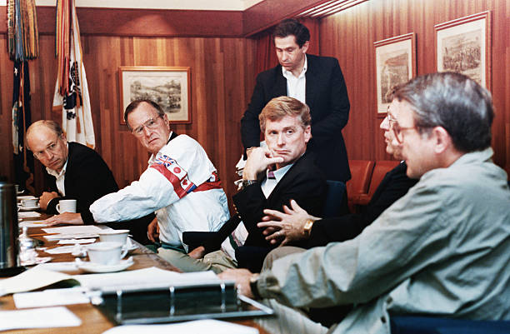
The Presidents advisors demo

Slide 8
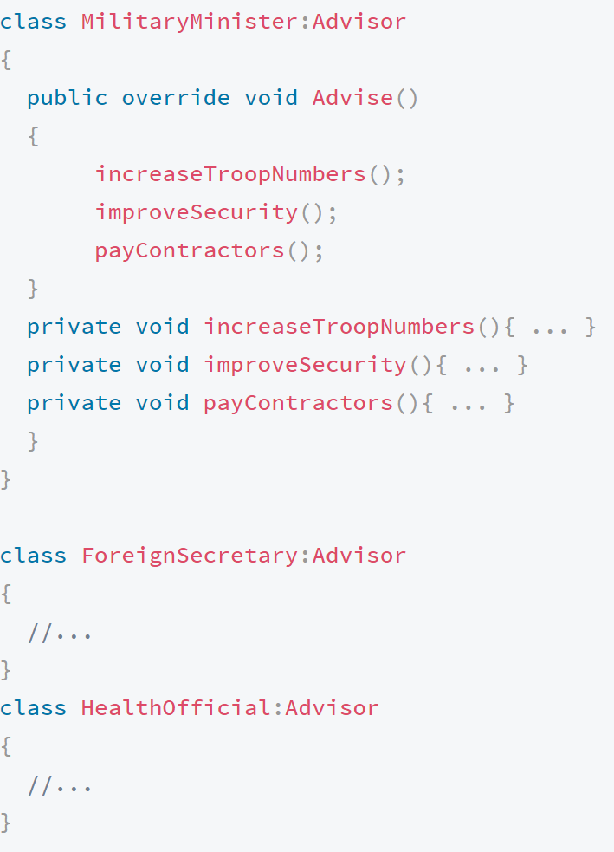
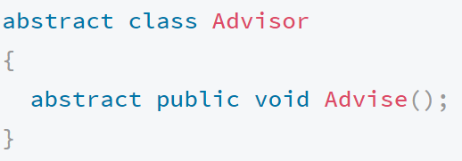
Probleem:
Adviseurs MOETEN childklassen van Advisor worden:

Slide 9
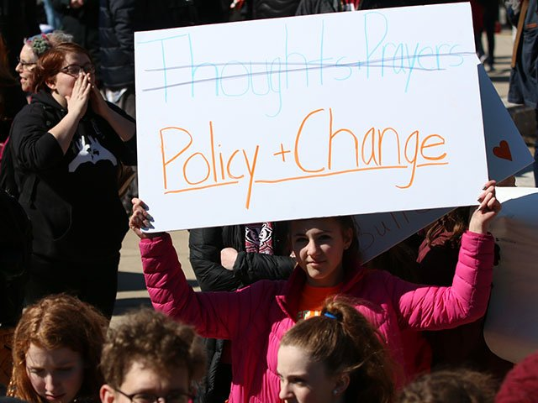
Probleem:
Adviseurs MOETEN childklassen van Advisor worden:
Don’t tell us what we are!
#noabstractparent

Slide 10

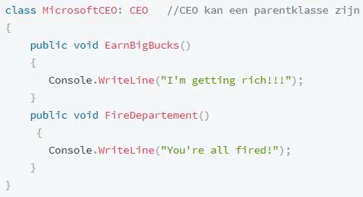
Probleem:
Deze ceo kan geen adviseur worden ☹

Slide 11
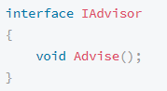
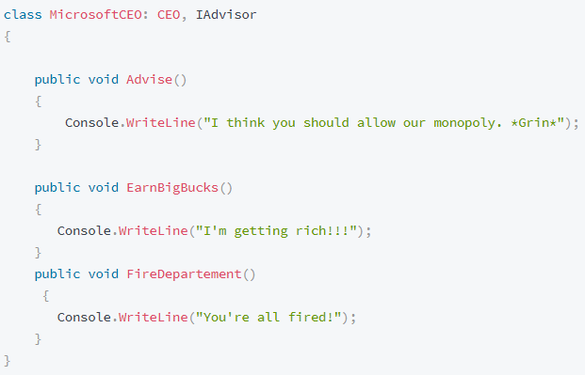

Interfaces to the rescue
Adviseurs kunnen oude ‘job’ (parent-klass) behouden:

Slide 12
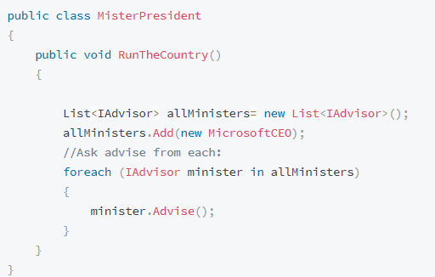
President
President aanpassen: IAdvisor gebruiken i.p.v. Advisor

Slide 13
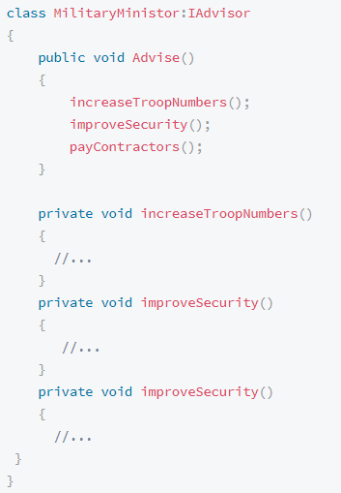
Bestaande ministers zijn snel aangepast

Slide 14

Interfaces in praktijk
Een meme-detective verhaal

Slide 15
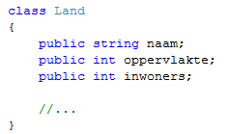
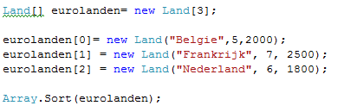

Hoe kan je objecten sorteren???

Slide 16
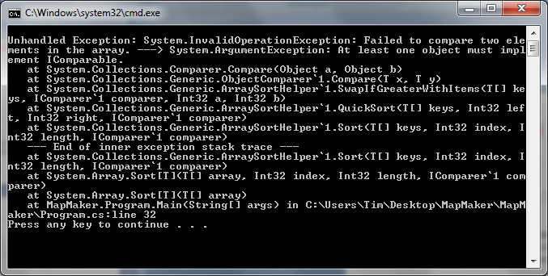
Hoe moet Sort() een object sorteren?
“Failed to compare two elements in the array =>... At least one object must implement IComparable”

Slide 17

Hoe moet Sort() een object sorteren?
IComparable
“Failed to compare two elements in the array =>... At least one object must implement IComparable”

Slide 18
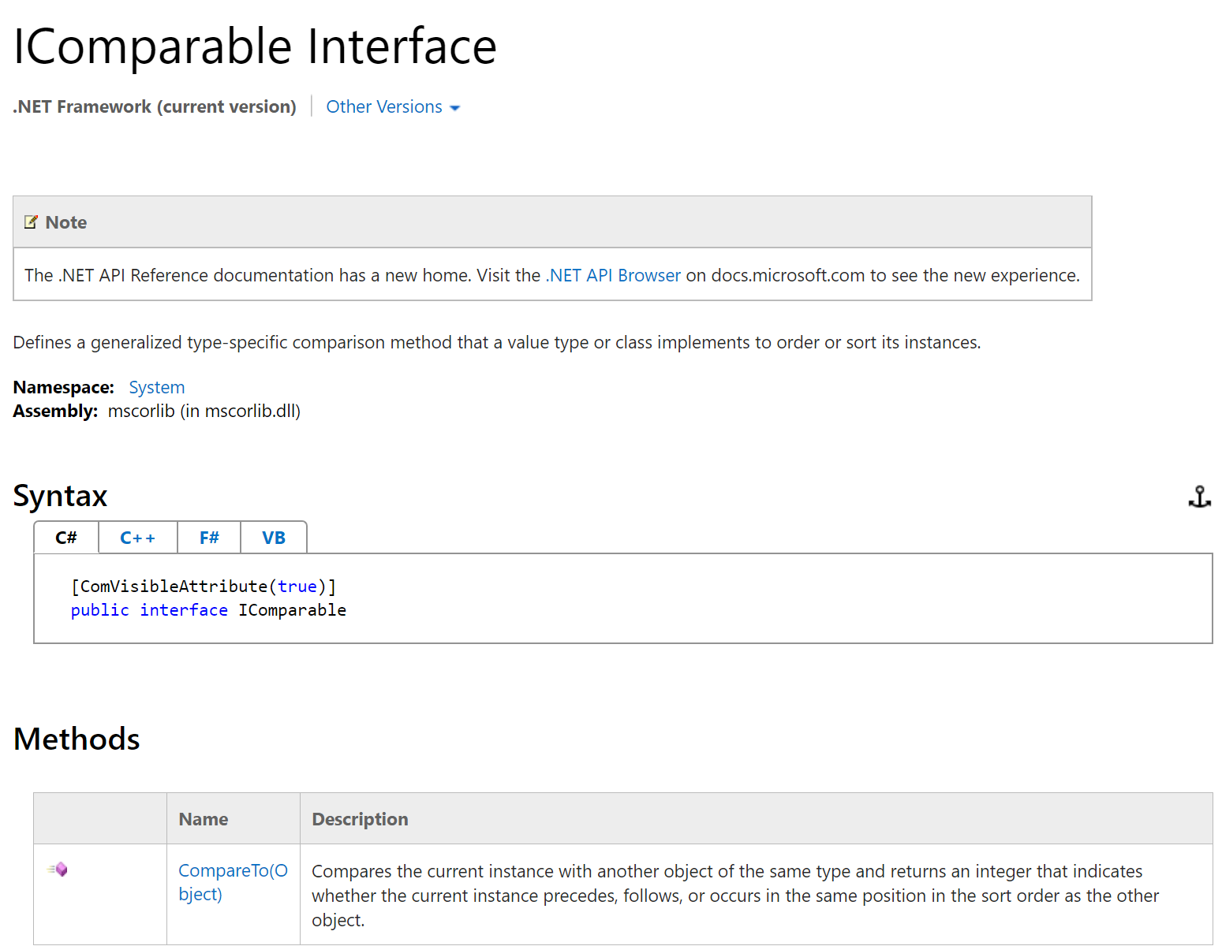
Sort gebruikt IComparable
Sort() gaat er van uit dat array-elementen die hij moet sorteren IComparable interface implementeren:
https://msdn.microsoft.com/en-us/library/system.icomparable(v=vs.110).aspx

Slide 19

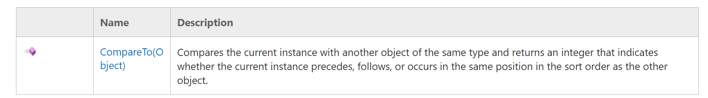

Sort gebruikt IComparable
Sort() gaat er van uit dat array dat hij moet sorteren IComparable interface implementeert:

Slide 20
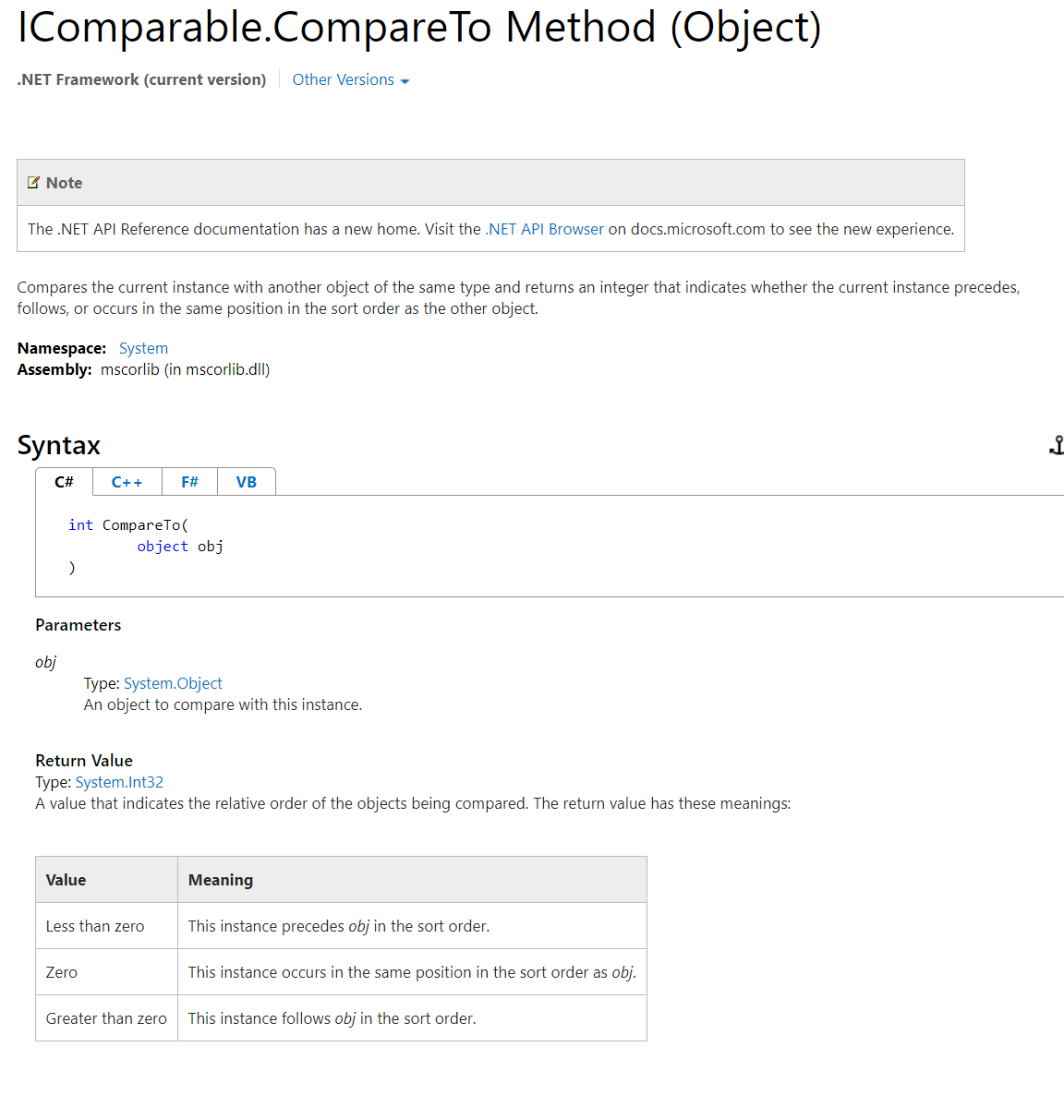
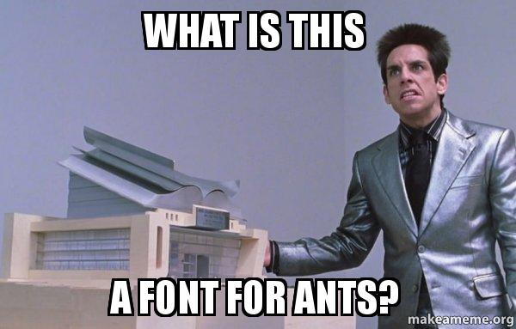
CompareTo() method in IComparable

Slide 21
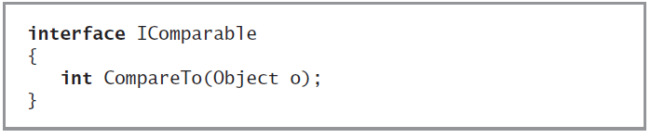
IComparable
IComparable is een verrassend eenvoudige inteface
Bevat 1 definitie voor een CompareTo() methode
Deze methode vergelijkt het huidige object met het doorgegeven object en geeft een int terug:

Slide 22
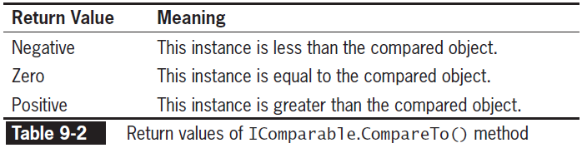
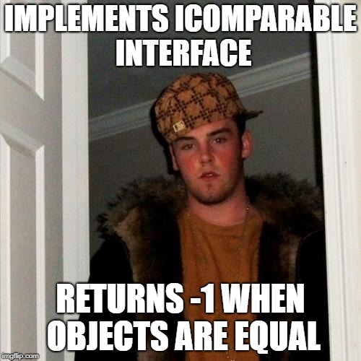
IComparable
CompareTo() waarheidstabel zoals je liefst implementeert volgens .NET:

Slide 23
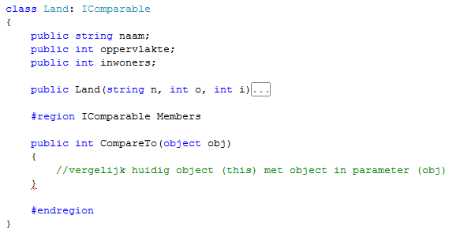
Implementatie IComparable in eigen klasse

Slide 24
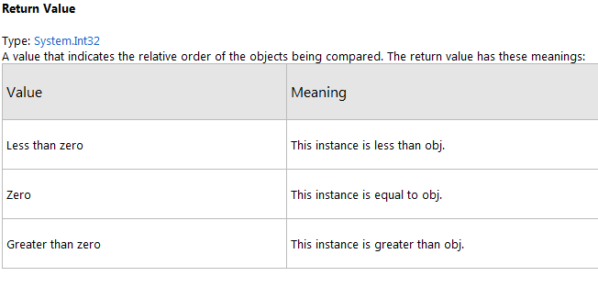
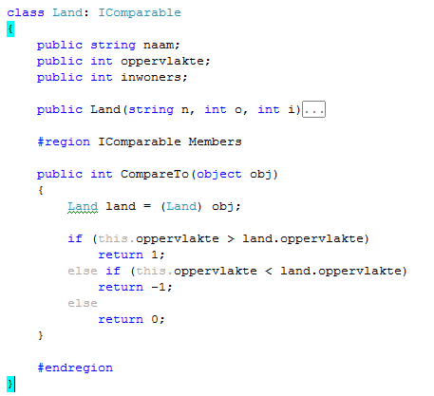
CompareTo implementatie
Sorteren op oppervlakte

Slide 25
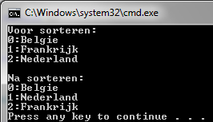
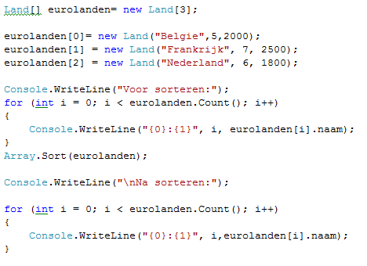

Werking nu:

Slide 26
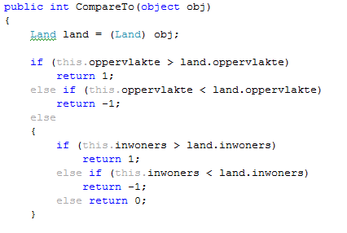

En zo voort:
Indien oppervlakte gelijk is: sorteren op inwoners

Slide 27
Interfaces everywhere in .NET
Most popular interfaces:
IEnumerable (and IEnumerable): for use with foreach and LINQ
IDisposable: for resources requiring cleanup, used with using
IQueryable: lets you execute requests against queriable data sources.
INotifyPropertyChange : For data binding to UI classes in WPF, winforms and silverlight
IComparable and IComparer: for generalized sorting
IEquatable and IEqualityComparer: for generalized equality
IList and ICollection: for mutable collections
IDictionary: for lookup collections
(ter info. Moet je niet weten)

Slide 28
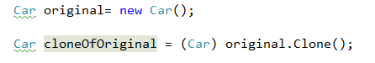
ICloneable
ICloneable zorgt ervoor dat we objecten kunnen clonen (= exacte copy maken).
Voorbeeld:

Slide 29
Uitgewerkt voorbeeld
http://www.codeguru.com/csharp/csharp/cs_syntax/interfaces/article.php/c7563
Gebruik interfaces, is/as

Slide 30
Alles in een voorbeeld
Zie volgende les voor een uitgewerkte applicatie met Interfaces en overerving

Slide 31
Polymorfisme + interface= WIN

Slide 32
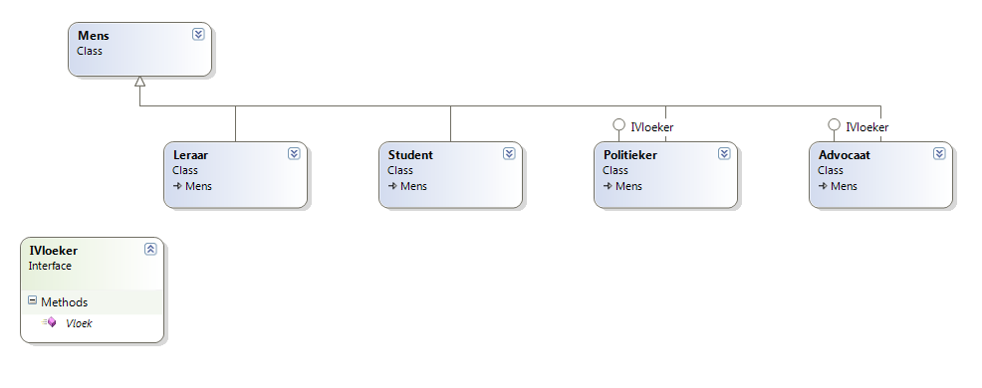
Gebruik eigen interfaces
Mens zegt “Hoi” bij Spreek
Politieker zegt “Godvermiljaardedeju” bij Vloek
Advocaat zegt “Shiiiit” bij Vloek

Slide 33
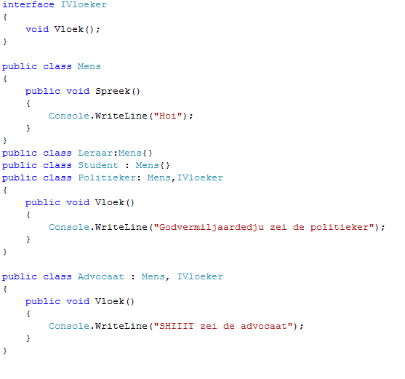
Gebruik eigen interfaces

Slide 34
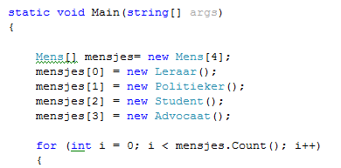
Probleem
????
We willen hier enkel de mensen laten Vloeken die dat kunnen…..

Slide 35
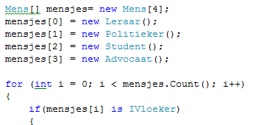
Oplossing
Eerst vragen of object Interface heeft mb Is operator:

Slide 36
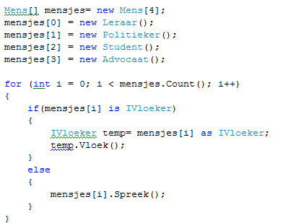
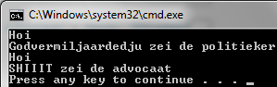
Oplossing
Indien huidige object IVloeker implementeert, object tijdelijk beschouwen als Ivloeker-object (polymorfisme met as operator):

Slide 37

Putting it all together

Slide 38

Putting it all together
3 cases komende 2 lessen:
Fuif-simulator: compositie en is/as
HtmlGenerator: abstract, virtual/override
OO Game (volgende les): interfaces, objectarrays, props, alles, alles.

Slide 39

Case 1: Fuif simulator
Putting it all together

Slide 40
Thinking in objects
Maak een “simulatie” die toelaat om vrouwen op de ruggen van mannen te plaatsen. Uiteraard kan een man maximum 1 vrouw op z’n rug aan.

Slide 41
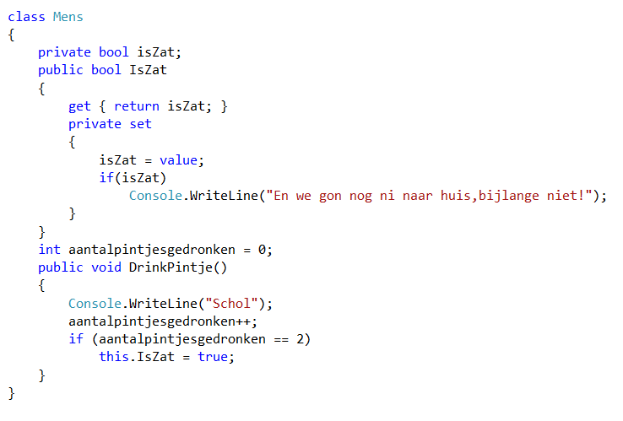

Slide 42
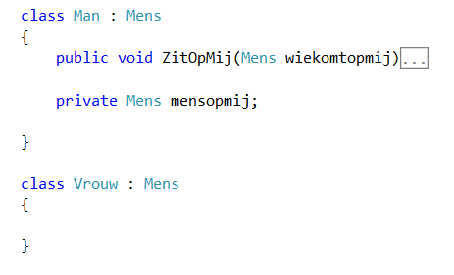

Slide 43
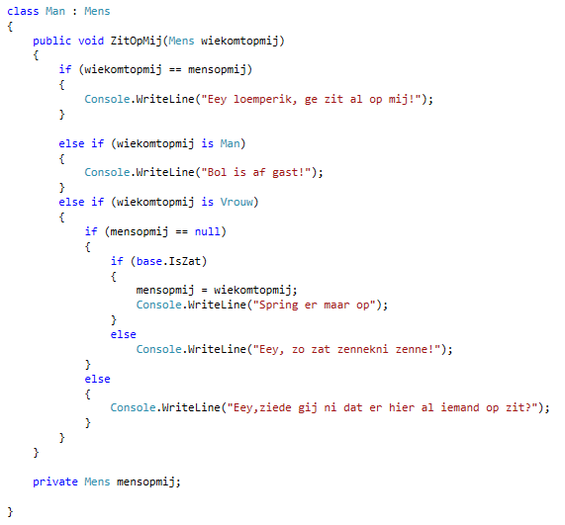

Slide 44
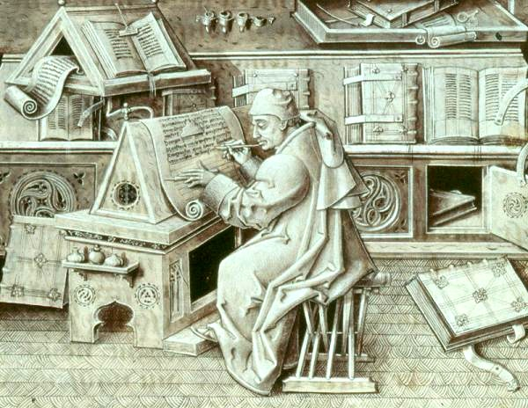
Case 2: HTML Generator
Putting it all together

Slide 45
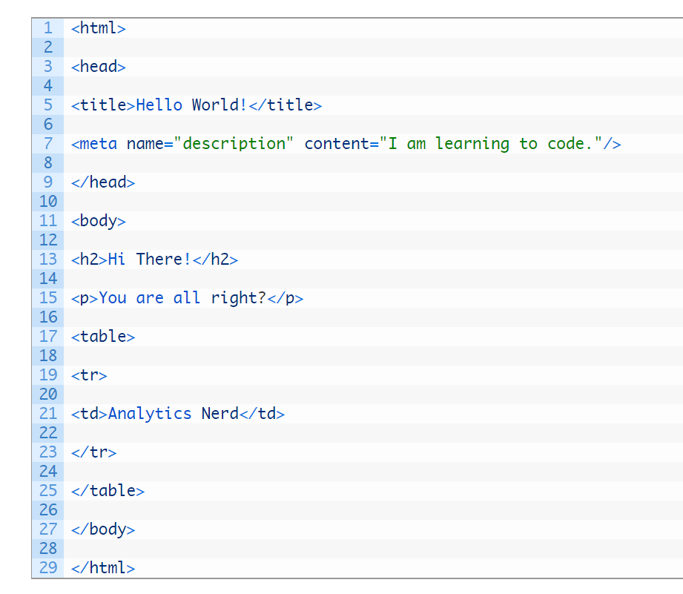
Doel: HTML Generator
Code schrijven die van zichzelf html genereert, waarbij de tags klassen zijn:
Gewenste output:
Disclaimer: Gebruik HtmlTextWriter als je ooit van plan bent vanuit C# code html te maken.No need to reinvent the wheel ;) https://www.dotnetperls.com/htmltextwriter

Slide 46
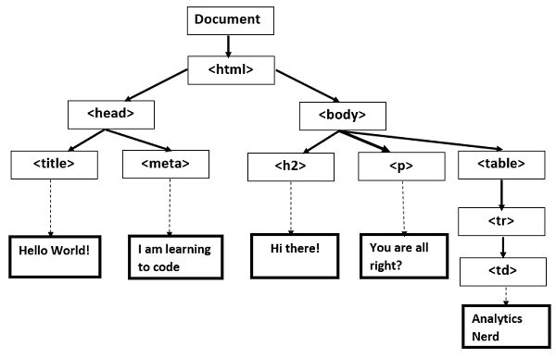
HTML DOM
HTML Tags hebben een “object hierarchie”

Slide 47
Hoe gaan we te werk
We gaan eerst toelaten dat maximum 1 element(tag) in een ander element kan geplaatst worden.
In fase 2 gaan we dit uitbreiden zodat body bijvoorbeeld meer dan 1 element kan bevatten
Attributen is pro-oefening die je zelf kan proberen

Slide 48
HTML Element: basis van alles
abstract class HtmlElement
{
public abstract string Tag { get; }
public virtual string GenerateHTML()
{
string res = $"<{Tag}>";
if (ChildElement != null)
res += ChildElement.GenerateHTML();
res+= $"</{Tag}>";
return res;
}
public HtmlElement ChildElement { get; set; }
}

Slide 49
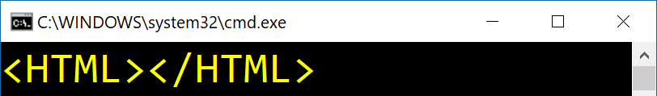
Ons eerste element: HTML
HTML-tag
Test in main:
class HTML : HtmlElement
{
public override string Tag => "HTML";
}
HTML main = new HTML();
Console.WriteLine(main.GenerateHTML());

Slide 50
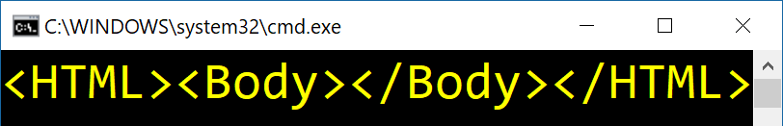
Ons tweede element: Body
En we zijn vertrokken:
Test:
class Body : HtmlElement
{
public override string Tag => "Body";
}
HTML main = new HTML();
Body body = new Body();
main.ChildElement = body;
Console.WriteLine(main.GenerateHTML()) ;

Slide 51
P en Br
class P : HtmlElement
{
public override string Tag => "P";
}
class Break : HtmlElement
{
public override string Tag => "Br";
}

Slide 52
Onbestaand element: Text
Nodig om te voorkomen dat ook rond tekst tags worden gezet:
class Text : HtmlElement
{
private string text = "";
public Text(string textin)
{
text = textin;
}
public override string Tag => "";
public override string GenerateHTML()
{
return text;
}
}

Slide 53
Header: Gebruikt Text-klasse
class Header : HtmlElement
{
private int headerSize ;
public Header(string title, int headerSizeIn)
{
ChildElement = new Text(title);
headerSize = headerSizeIn;
}
public override string Tag => $"H{headerSize}";
}

Slide 54
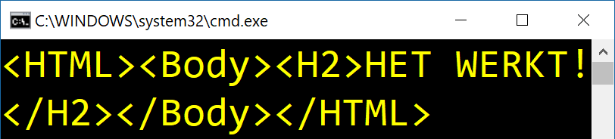
In actie :
Body body = new Body();
Header header = new Header("HET WERKT!", 2);
main.ChildElement = body;
body.ChildElement = header;
Console.WriteLine(main.GenerateHTML()) ;

Slide 55

En nu naar de browser!
using System.Diagnostics;
using System.IO;
string filename = $"{System.IO.Path.GetTempPath()}\\test.html";
File.WriteAllText(filename, main.GenerateHTML());
Process.Start(filename);

Slide 56
Fase 2: Met List<HtmlElement> (Compositie)
abstract class HtmlElement
{
public abstract string Tag { get; }
public virtual string GenerateHTML()
{
string res = $"<{Tag}>";
if (ChildElements.Count>0)
{
foreach (var child in ChildElements)
{
res += child.GenerateHTML();
}
}
res+= $"</{Tag}>";
return res;
}
public List<HtmlElement> ChildElements { get; set; } = new List<HtmlElement>();
}

Slide 57
Aanpassen:
Ipv ChildElement = ….
Vervangen door ChildElements.Add(…)
Bv:
class Header : HtmlElement
{
private int headerSize ;
public Header2(string title, int headerSizeIn)
{
ChildElements.Add(new Text2(title));
headerSize = headerSizeIn;
}
public override string Tag => $"H{headerSize}";
}

Slide 58
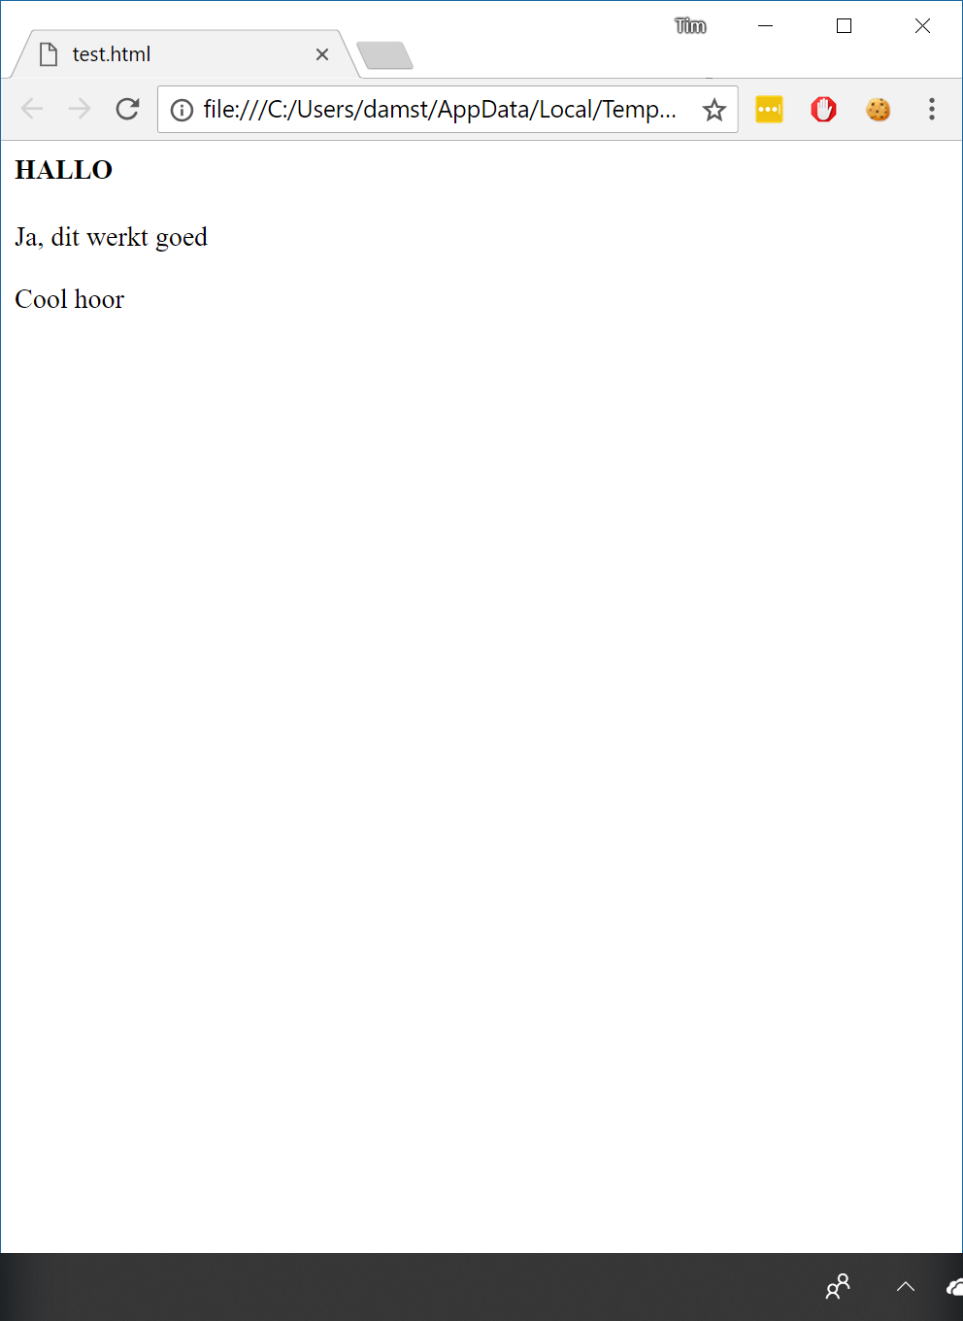
Main voorbeeld fase 2:
HTML main = new HTML();
Body body = new Body();
main.ChildElements.Add(body);
body.ChildElements.Add(new Header("HALLO", 4));
P textpara = new P();
textpara.ChildElements.Add(new Text("Ja, dit werkt goed"));
textpara.ChildElements.Add(new Break());
textpara.ChildElements.Add(new Text("Cool hoor"));
body.ChildElements.Add(textpara);
Console.WriteLine(main.GenerateHTML());
string filename = $"{System.IO.Path.GetTempPath()}\\test.html";
File.WriteAllText(filename, main.GenerateHTML());
Process.Start(filename);

